Slide 1
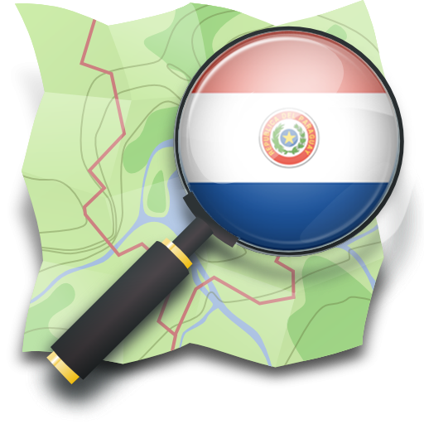
Conociendo OSM

Slide 2
OSM (OpenStreetMap)
¿Que es OSM?
  No es un mapa, es una gran base de datos.
  Comunidad de entusiatas de software libre y los datos libres.
  Funciona como la Wikipedia, es colaborativo, voluntario, gratis y libre.

Slide 3
OSM (OpenStreetMap)
Se puede conocer, editar, descargar datos, etc
Para editar se necesita registrarse.
Para usarlo no se necesita registro.
Licencia ODbL (Open Database License)
Realizar aplicaciones (web, movil, etc)

Slide 4
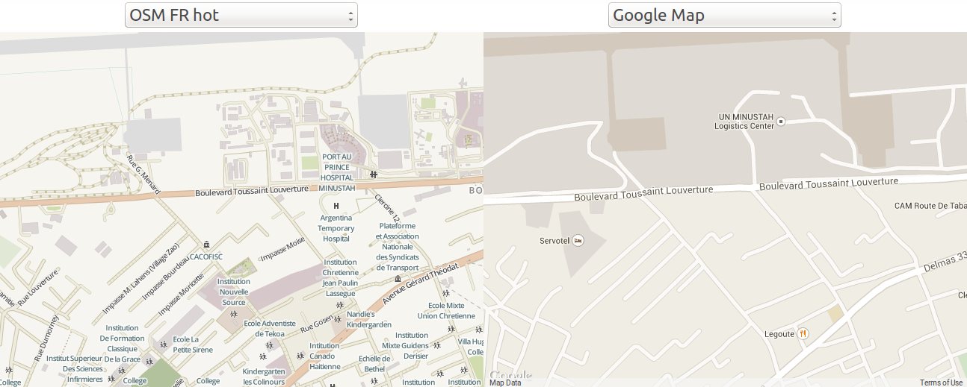
Haití – OSM vs Google Maps

Slide 5
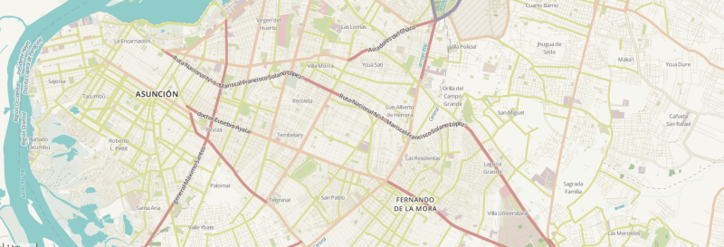
Asunción y Gran Asunción

Slide 6
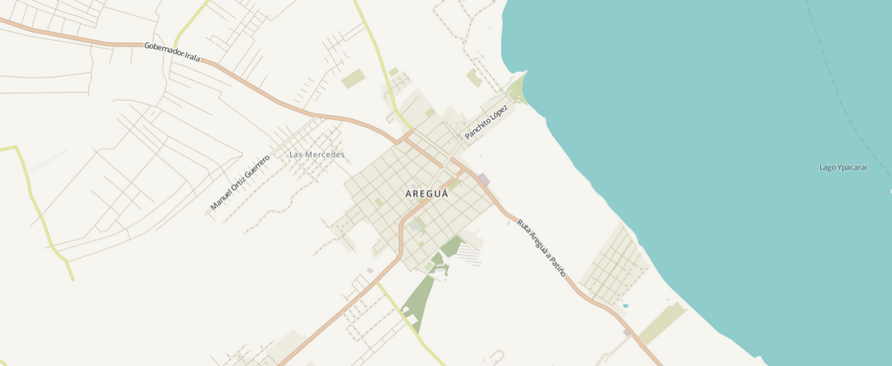
Aregua

Slide 7
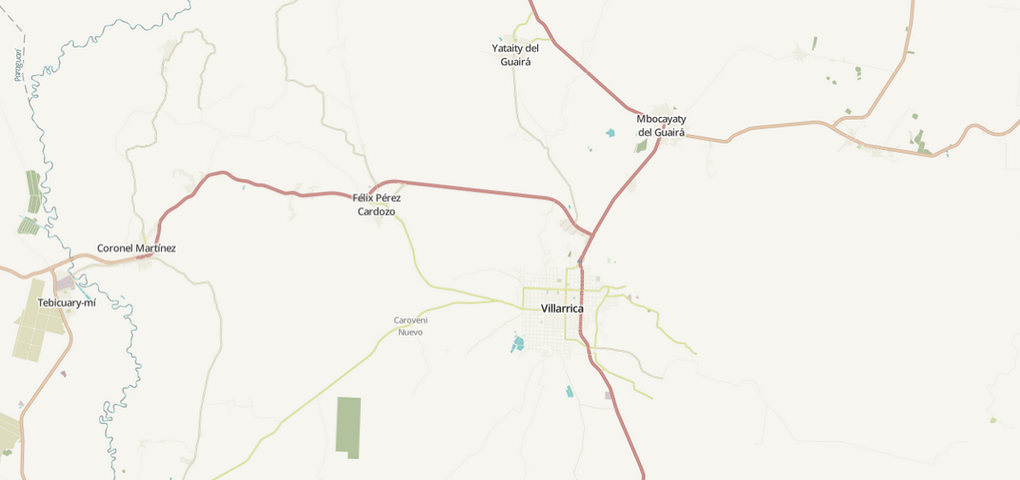
Partes muy poco mapeadas

Slide 8
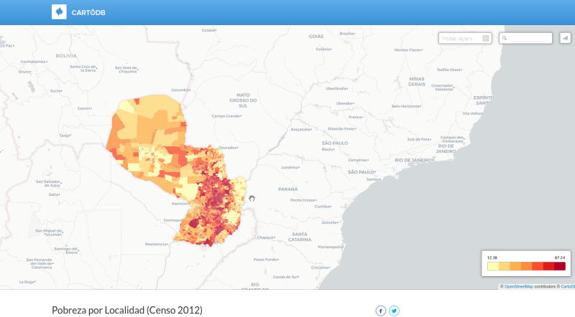
Gobierno (STP)
http://geo.stp.gov.py/user/stp/

Slide 9
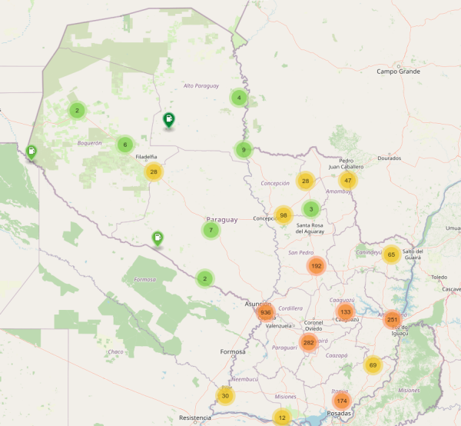
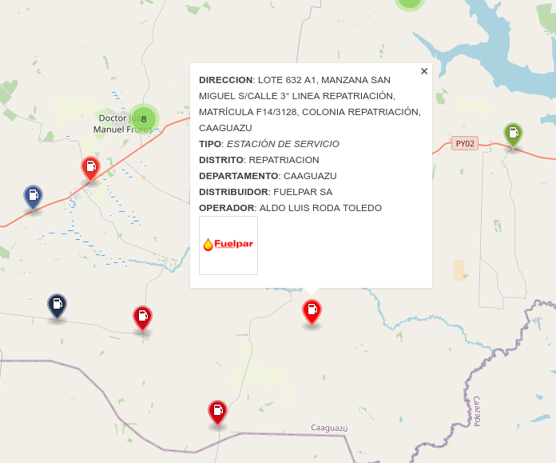
Gobierno (MIC)
http://gis.mic.gov.py/

Slide 10
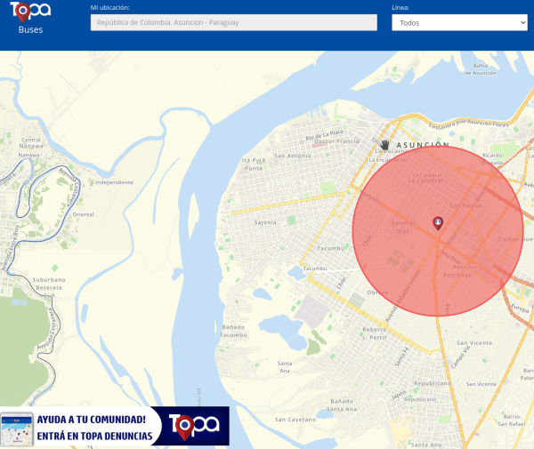
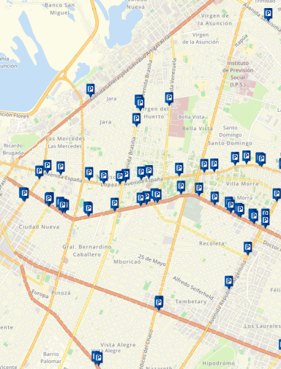
TOPA
https://www.topa.com.py/mapa/

Slide 11
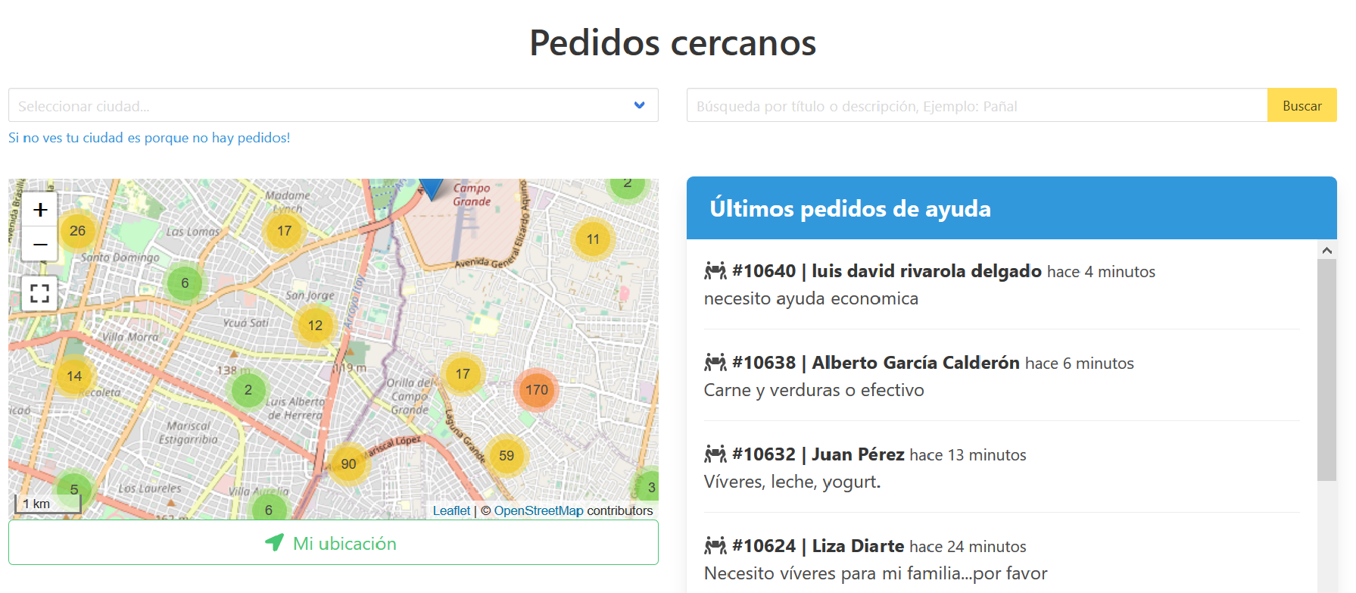

ayudapy.org

Slide 12
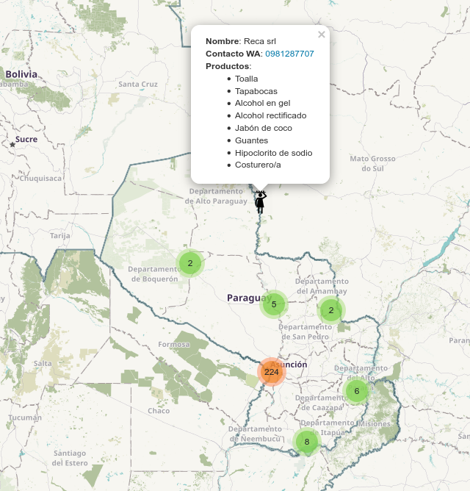

productospy.org

Slide 13
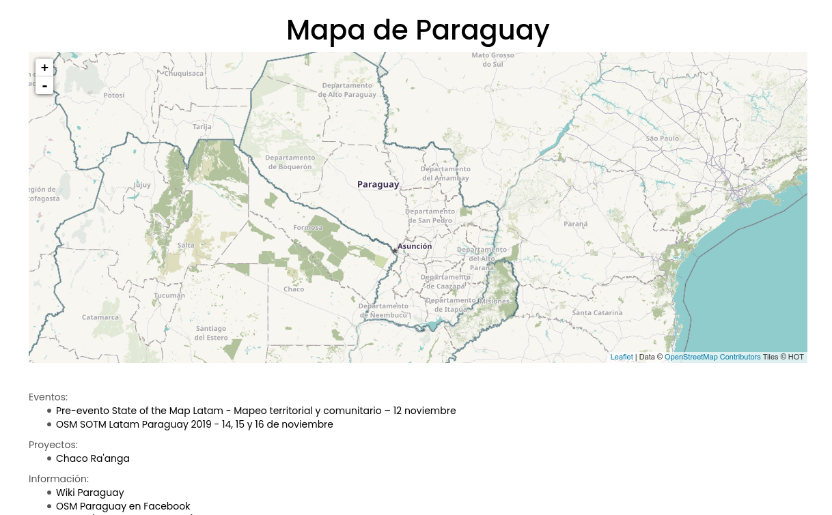
Sitio oficial

Slide 14
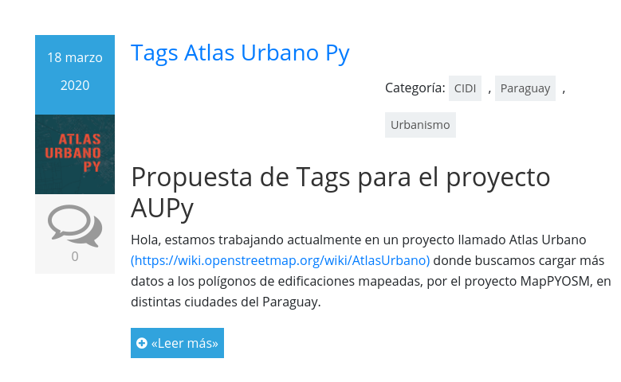
Blog

Slide 15
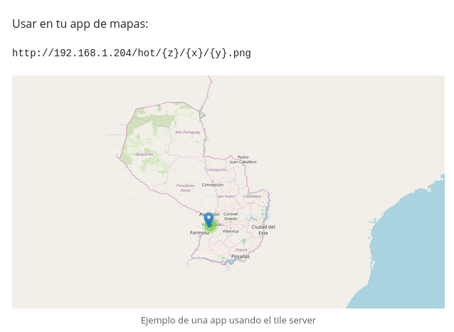
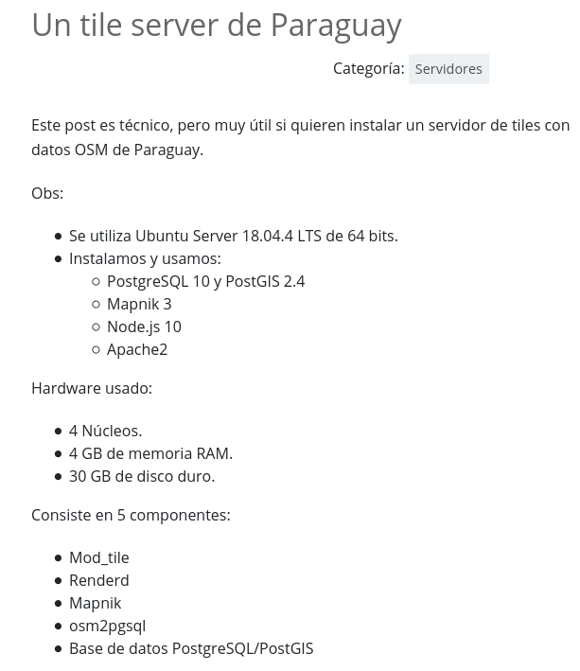
Blog

Slide 16
Contactos
- Telegram: osm_py
- Comunidad en Facebook: OSM Paraguay
- Twitter: @OpenStreetMapPy
- Sitio Oficial: osmparaguay.org
- Blog: osmparaguay.org/blog
- Wiki OSM Paraguay: http://wiki.openstreetmap.org/wiki/WikiProject_Paraguay
- Mail list: https://lists.openstreetmap.org/listinfo/talk-py

